Slide 1
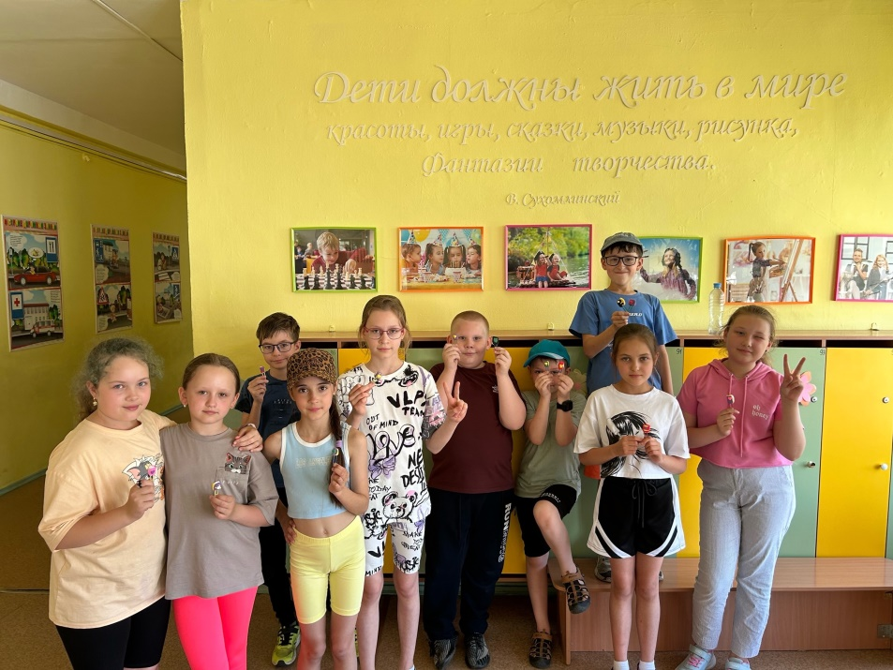
Пришкольный лагерь
«Краевед»
МАОУ СШ №19
2.06.2025 - 26.06.2025

Slide 2
В целях создания условий для эффективной работы летнего лагеря, организации отдыха детей была принята программа деятельности летнего пришкольного лагеря с дневным пребыванием детей «Краевед».
Цель программы: создание благоприятных условий для укрепления физического и психического здоровья, творческого развития и организации досуга несовершеннолетних во время летних каникул.
Задачи:
Создание системы физического оздоровления детей в условиях временного коллектива.
2. Формирование, развитие и реализация лидерского потенциала воспитанника через активное включение его в общественно-полезную деятельность в рамках тематических мероприятий лагеря.
3. Воспитание чувства патриотизма и гражданственности.
4. Развитие дружелюбных и этических норм общения у воспитанников, коммуникативных способностей.
6. Привитие навыков здорового образа жизни, укрепление здоровья.
7. Приобщение ребят к творческим видам деятельности, развитие творческого мышления.
8. Формирование у детей бережного отношения ко всему живому, к природе, к ее ресурсам.
9. Развитие инициативы и самостоятельности участников, организаторских способностей.

Slide 3
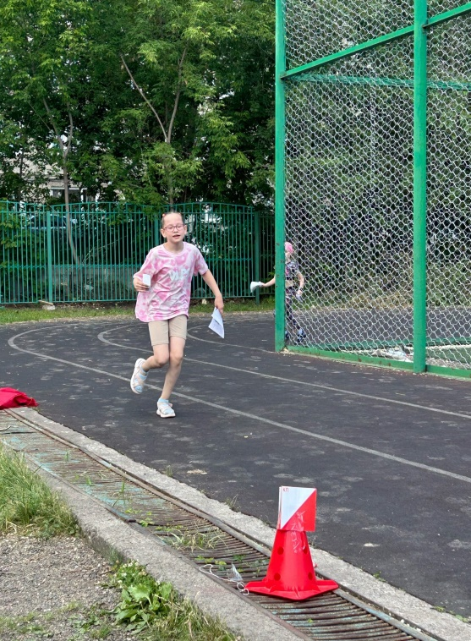
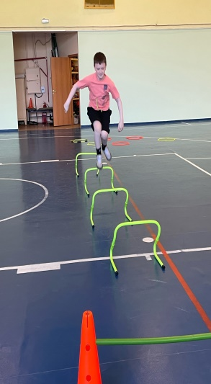
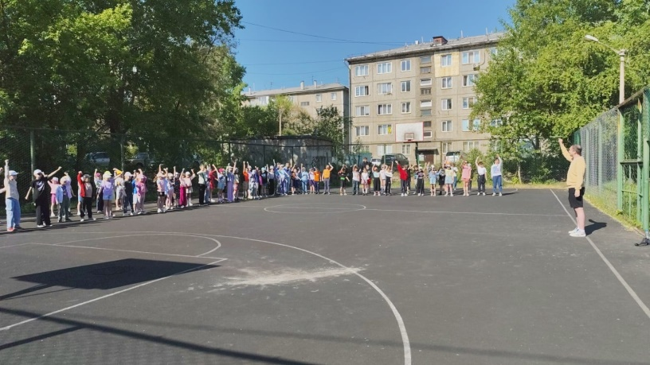
Спортивно-оздоровительное направление
Основополагающими идеями в работе с детьми в пришкольном летнем лагере является сохранение и укрепление здоровья детей, поэтому в программу включены следующие мероприятия:
• ежедневная утренняя гимнастика различной тематики;
• спортивные игры;
• эстафеты и соревнования;
• ежедневный осмотр детей медицинским работником;
• подвижные спортивные игры.

Slide 4
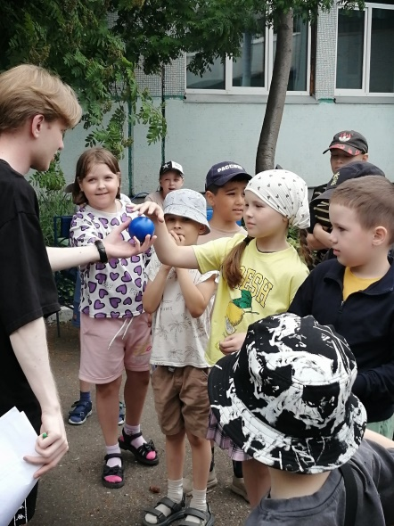
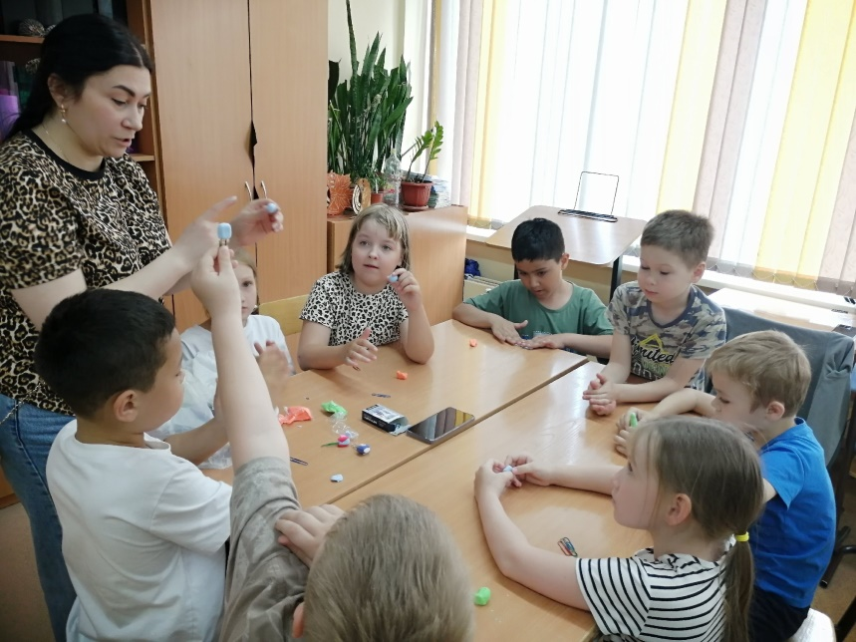
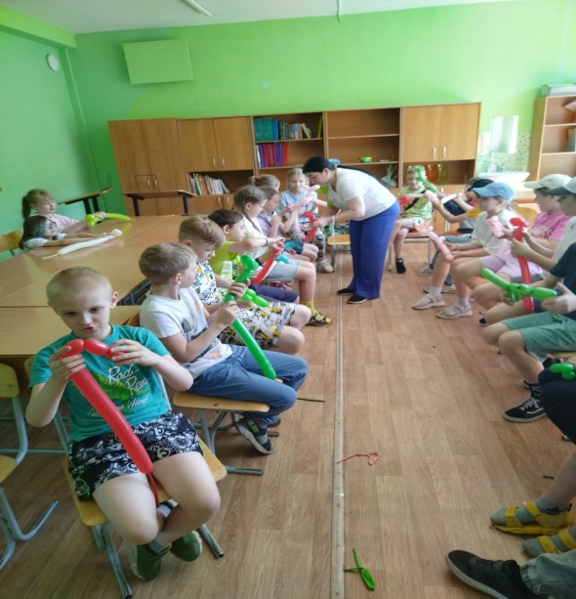
Художественно-эстетическое направление
Мероприятия:
Праздник посвященный Дню защиты детей «Здравствуй лагерь!»
Конкурс «Алло! Мы ищем таланты»;
День русского языка.
Линейка, посвященная закрытию лагеря, подведение итогов лагеря.
Работа творческой мастерской

Slide 5
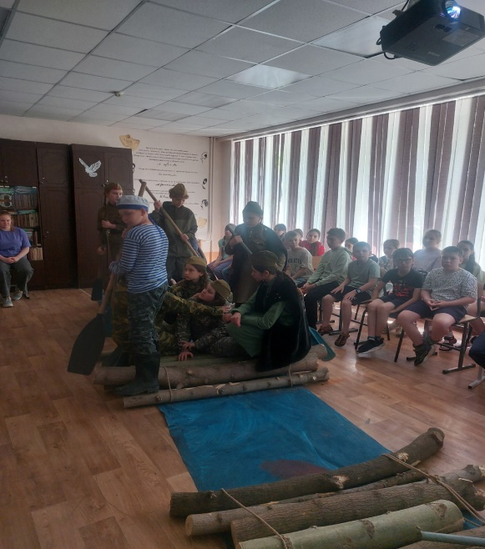
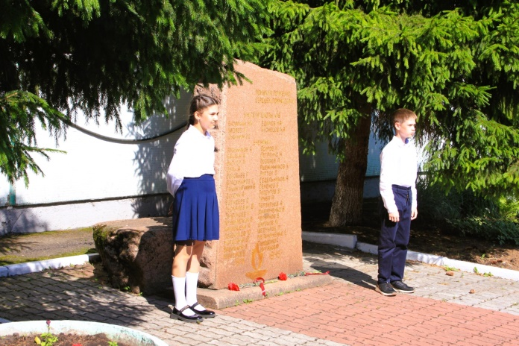
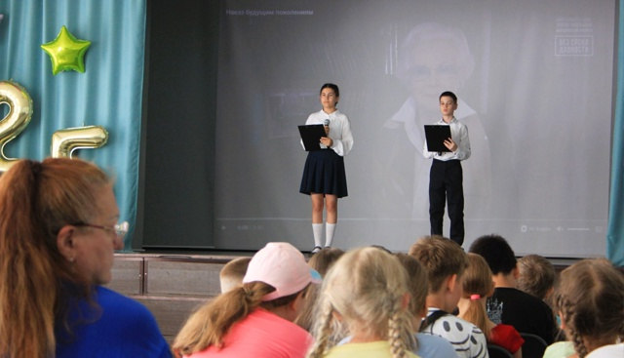
Патриотическое направление
Мероприятия:
праздничная линейка «День России»;
Квест «По страницам государства Российского»;
Линейка , посвященная началу ВОВ «Мы помним»;
Просмотр спектакля школьного театра "Первые роли«, посвящённого 80-летию Великой Победы. В основу сценария легли произведения Александра Твардовского и Юлии Друниной.;
конкурс рисунков «Чтобы не было войны!».
Встреча с ветеранами СВО

Slide 6
Краеведческое направление
Мероприятия:
Конкурс рисунков «Мой любимый город»;
Творческие посиделки «Мастера родного края»;

Slide 7
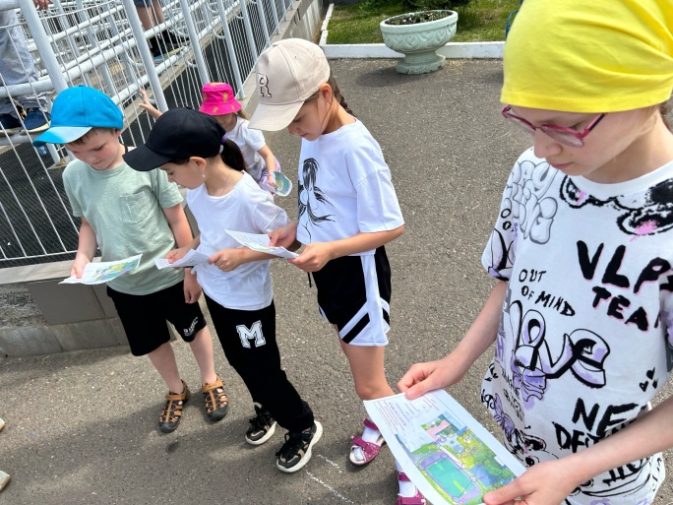
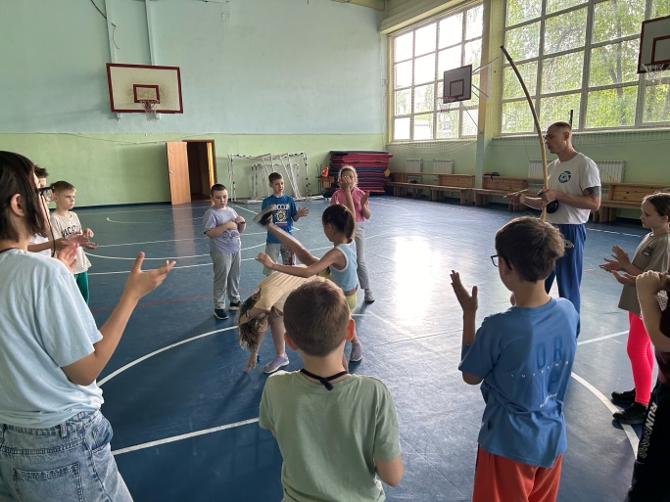
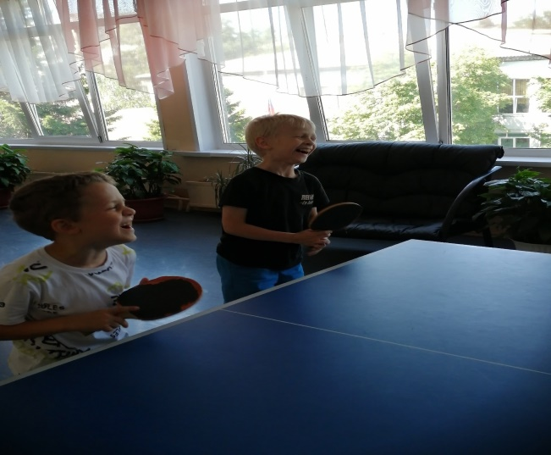
Ме
Мероприятия в рамках проекта
«Лето в кроссовках»
В рамках проекта были проведены следующие мероприятия:
ГТО, квест «Различные виды спорта», «Игры нашего двора», игры Древней Руси.

Slide 8
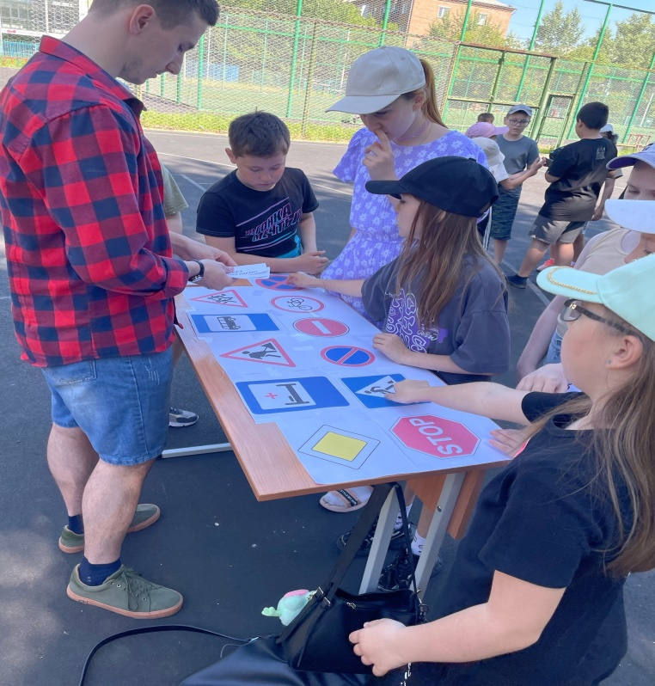
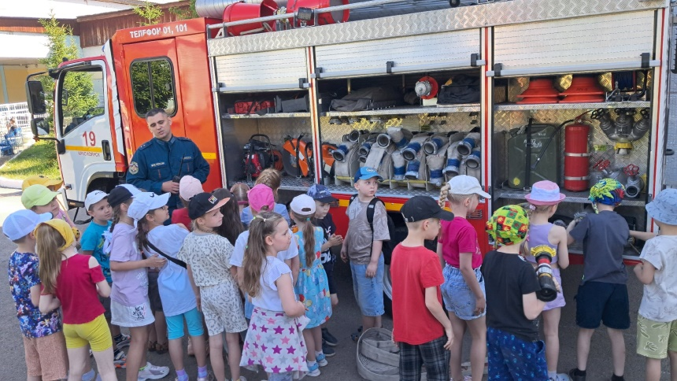
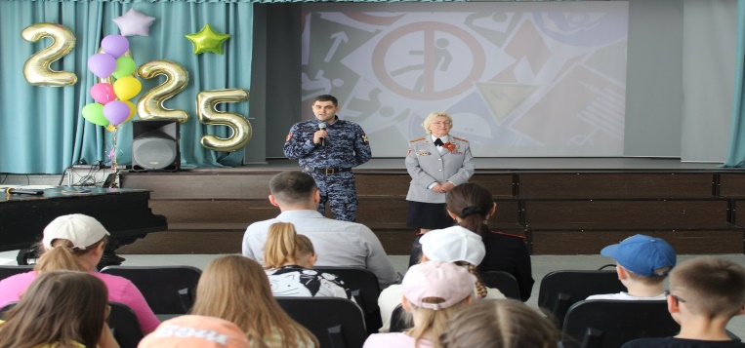
Мероприятия по Правилам Дорожного Движения и
противопожарной безопасности
Мероприятия:
квест «Школа пешехода»;
конкурс рисунков «Страна Светофория»
конкурс плакатов на противопожарную тематику;
День безопасности . Ребята узнали много важного от представителей Министерства обороны, МЧС, Росгвардии и МВД о пожарной безопасности, правилах поведения в интернете, а также о профилактике экстремизма и терроризма.
беседа по правилам обращения с электроприборами.
Также были проведены занятия по технике безопасности на реке и водоемах, в лесу, на природе и в различных экстремальных ситуациях.

Slide 9
Мероприятия по экологии и энергоснабжению
Мероприятия:
День экологии;
Экологический квест «Спасем планету!»;
Конкурс рисунков «Сохраним нашу Землю»;

Slide 10
Результативность
Поставленные цели и задачи были выполнены в результате слаженной работы воспитателей и детей. Вся воспитательная деятельность в лагере была организована в соответствии с планом воспитательной работы на каждый день.
Отличная работа воспитателей способствовала созданию доброжелательной атмосферы в лагере.
В процессе организованной работы в летнем оздоровительном лагере дети получили массу удовольствий, получили заряд бодрости и энергии, восстановили силы к новому учебному году.

